Slide 1

The knapsack problem
Graphes, combinatoire, complexité – DRIOUCHE Adnane & RUYTER Swann
Notes:
Swann
Slide 2-3
Slide 5
Slide 8-9
Adnane
Slide 4
Slide 6-7
Slide 10-11

Slide 2

Description du Problème
NP-difficile
Deux variantes :
0/1 knapsack problem
Fractionnal knapsack problem
Notes:
Swann

Slide 3


Architecture du projet
Dynamic Programming
Benchmark
D’instance
Branch & Bound method
Instance
CBC Based Solver
Our Own method
Notes:
Swann

Slide 4
Benchmark d’instance
7 isntances
Uncorrelated data
Uncorrelated data instances
7 instances
21 instances
Benchmark
D’instance
14 isntances
Weakly correlated instances
7 instances
Correlated data
Strongly correlated instances
7 instances

Slide 5
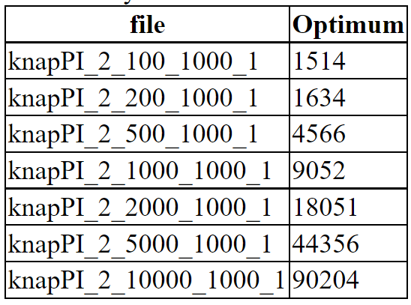
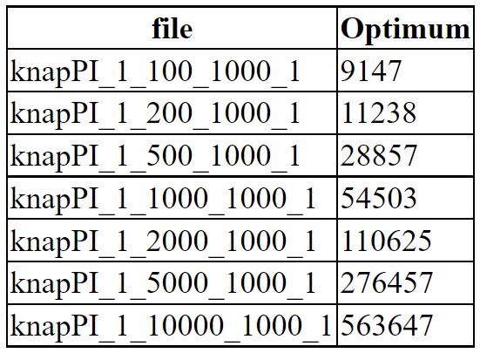
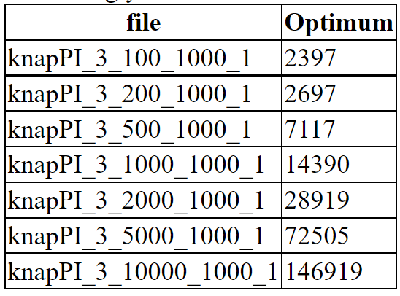
Benchmark d’instance
Type d’instance
Nombre d’items
Weakly correlated instances
Uncorrelated data instances
Strongly correlated instances
Notes:
Pour chaque type d’instance, on a varié le nbre des items et le capacité maximal de notre sac.

Slide 6
Methodes
Dynamic programming
P(i) | W(i) | Item | 0 | 1 | 2 | 3 | 4 | 5
0 | 0 | 0 | 0 | 0 | 0 | 0 | 0 | 0
2 | 2 | 1 | 0 | 0 | 2 | 2 | 2 | 2
1 | 3 | 2 | 0 | 0 | 2 | 2 | 2 | 3
4 | 4 | 3 | 0 | 0 | 2 | 2 | 4 | 4
Branch & Bound
Coin-or branch and Cut
Notes:
Swann
On a utliliser:
Dynamic programming
Brand & Bounch
CBC ( you’ll find more info here https://developers.google.com/optimization/reference/python/algorithms/pywrapknapsack_solver#knapsack_multidimension_cbc_mip_solver )

Slide 7
Methodes
U = -3
C = -3
X1 = 1
X1 = 0
U = -3
C = -3
U = -2
C = -5
Dynamic programming
X2 = 1
X2 = 0
U = -2
C = -5
U = -4
C = -4
Branch & Bound
X3 = 1
X3 = 0
X3 = 1
X3 = 0
Coin-or branch and Cut
U = -2
C = -5
U = -2
C = -2
U = -4
C = -4
U = 0
C = 0
Notes:
Swann
On a utliliser:
Dynamic programming
Brand & Bounch
CBC ( you’ll find more info here https://developers.google.com/optimization/reference/python/algorithms/pywrapknapsack_solver#knapsack_multidimension_cbc_mip_solver )

Slide 8
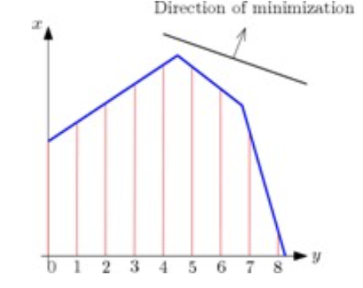
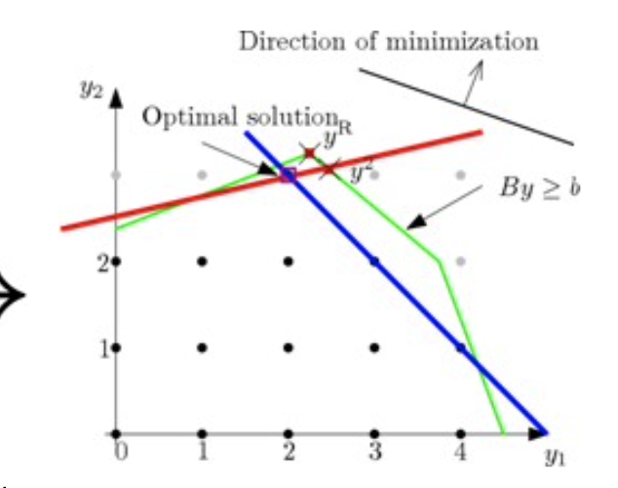
Methodes
Dynamic programming
Branch & Bound
Coin-or branch and Cut
https://slideplayer.com/slide/8074960/
Notes:
Swann
On a utliliser:
Dynamic programming
Brand & Bounch
CBC ( you’ll find more info here https://developers.google.com/optimization/reference/python/algorithms/pywrapknapsack_solver#knapsack_multidimension_cbc_mip_solver )

Slide 9
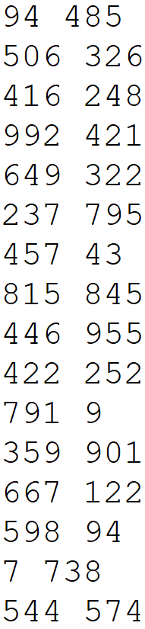
Architecture du Code
run()
main()
read_instances()
solver()
D_results.json
B_results.json
C_results.json
O_results.json
Output

Slide 10
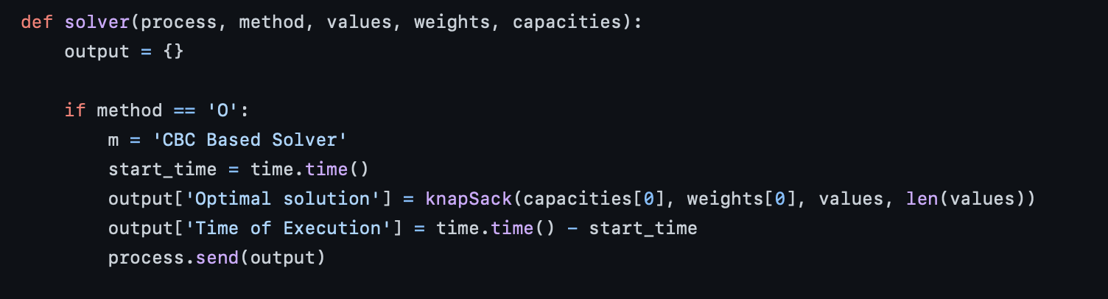
Architecture du Code
run()
main()
Notes:
Après avoir exécuté le code, main function va appeler read_instance

Slide 11
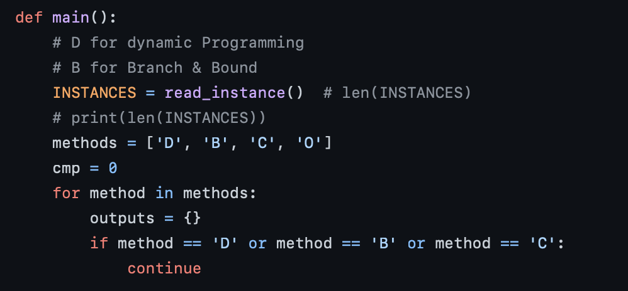
Architecture du Code
run()
main()
read_instances()

Slide 12
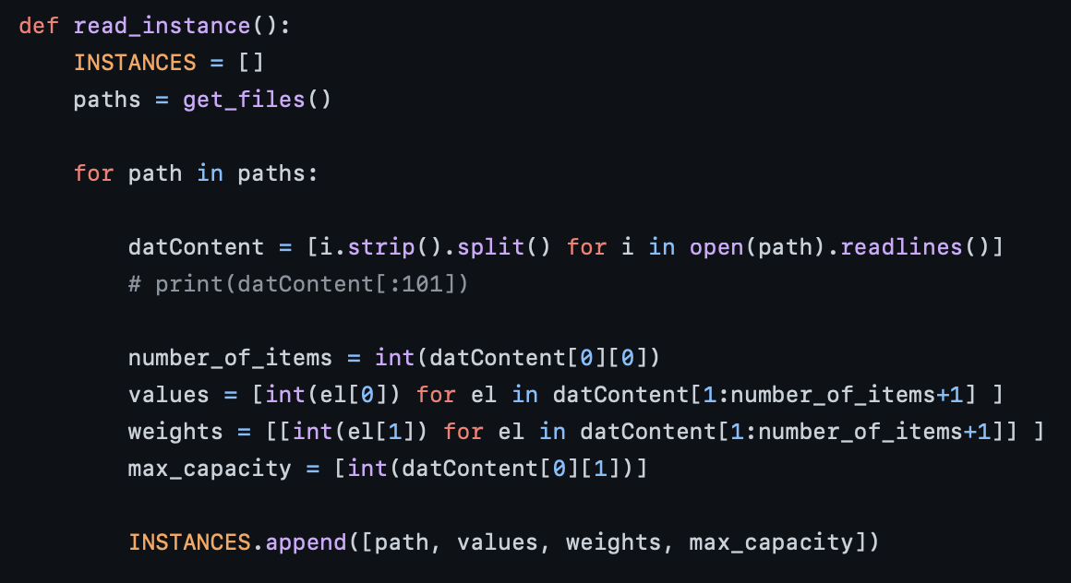
Architecture du Code
run()
main()
read_instances()
Notes:
qui va nous retourner une
Liste des liste d’input qui contient tout les type d’instance. Qui sera de taille 21 pq on 21 intances

Slide 13
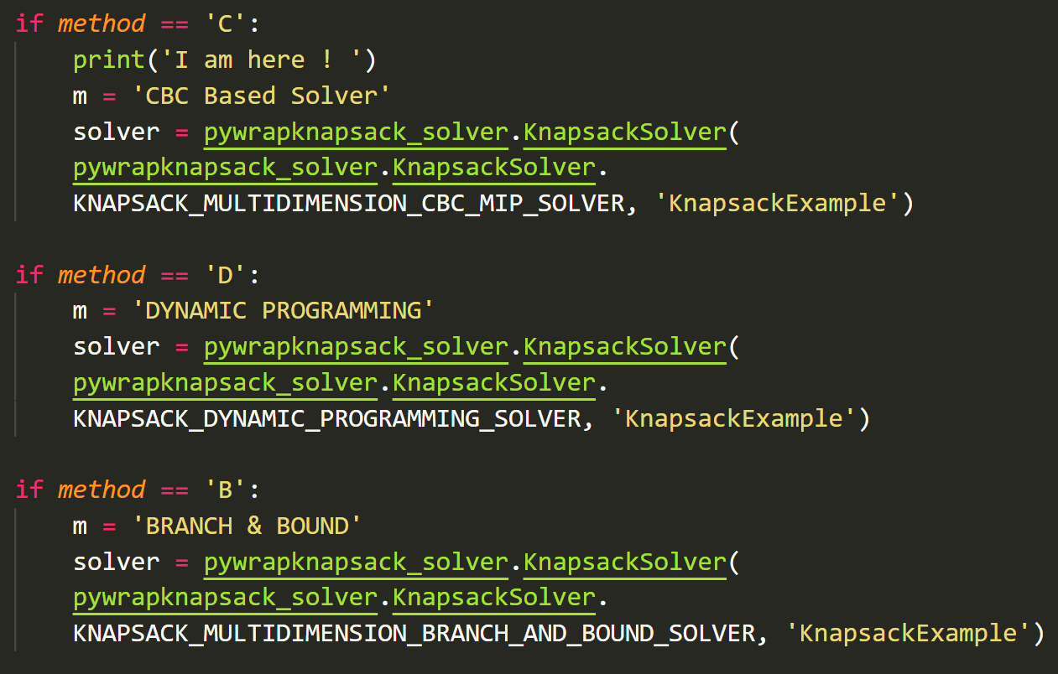
Architecture du Code
read_instances()
solver()
Notes:
Par la suite, on va passer chaque instance à notre solver()
Et qui va lancer un thread pour toute les méthodes utilisé soit notre propre méthode soit les solveurs par défaut.

Slide 14
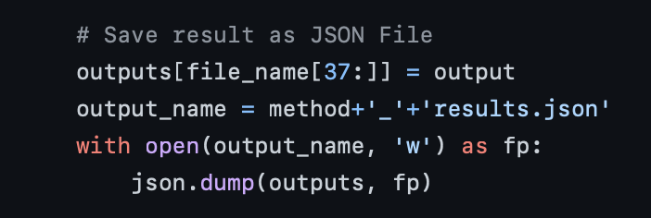
Architecture du Code
read_instances()
solver()
D_results.json
B_results.json
C_results.json
O_results.json
Output
Notes:
Et il va nous recupérer la soltion optimal, temps d’execution qui vont être stocké dans des fichiers json afin
De les analyser par la suite.

Slide 15

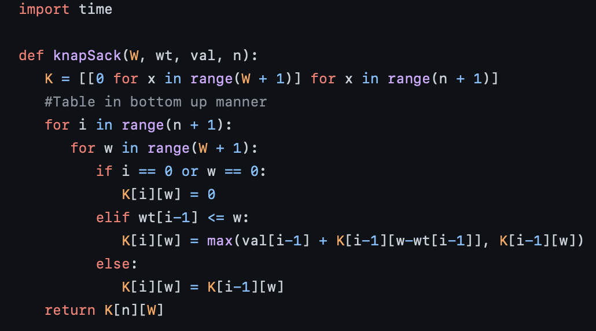

Notre solveur
Notes:
Pour notre méthode, on a réimplémenter la méthode dynamic programming en suivant l’approche Bottom-up qu’on a expliquer la dernier fois.

Slide 16
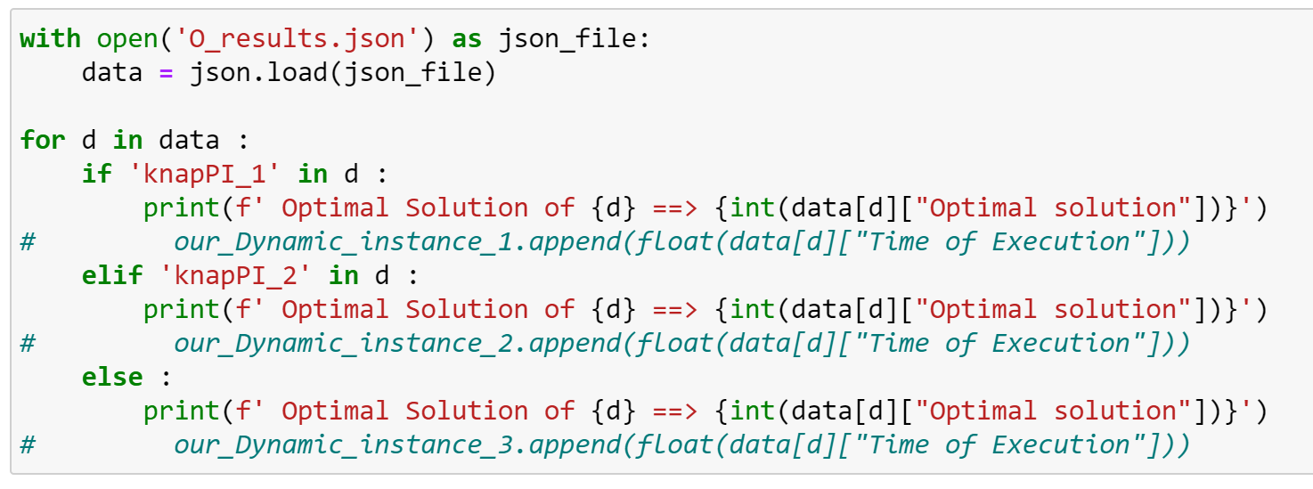
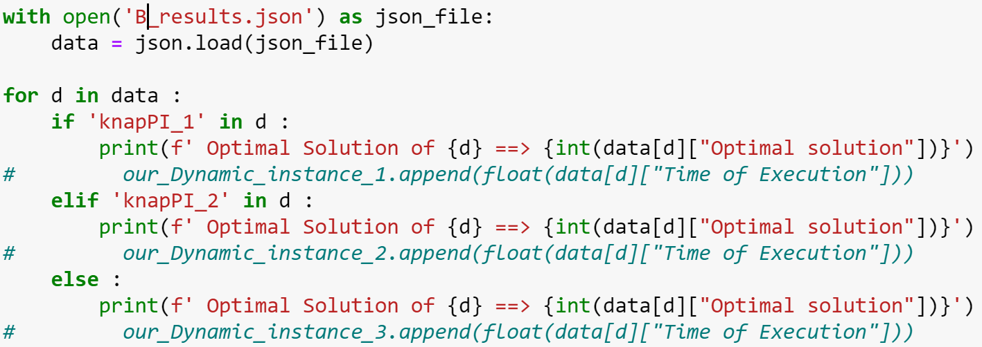
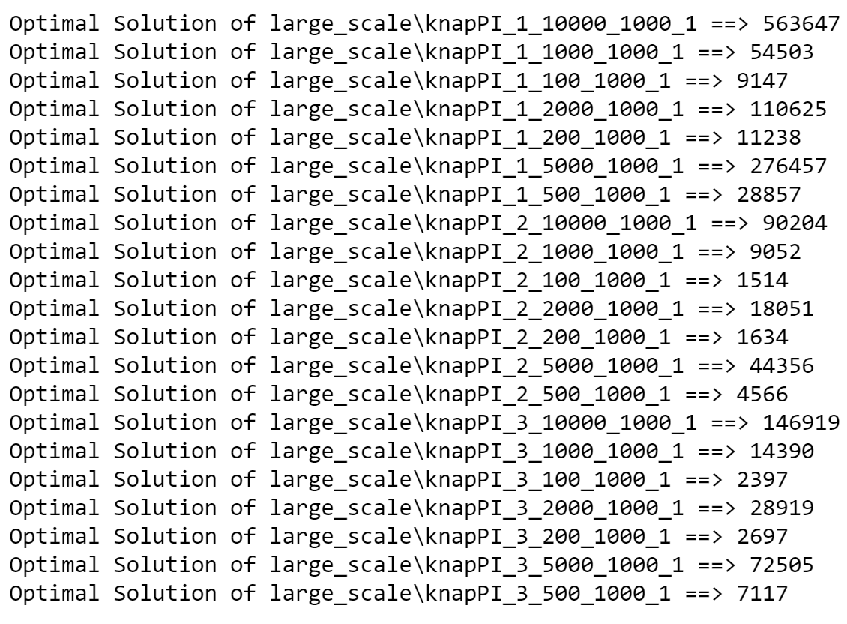
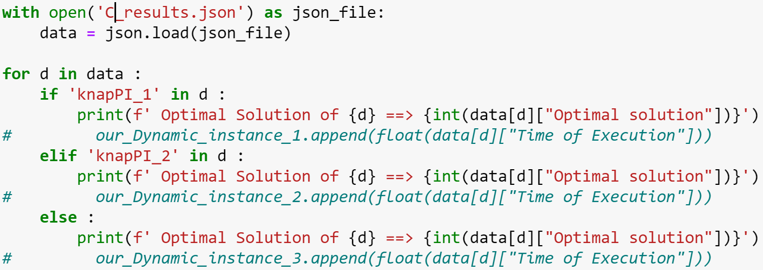
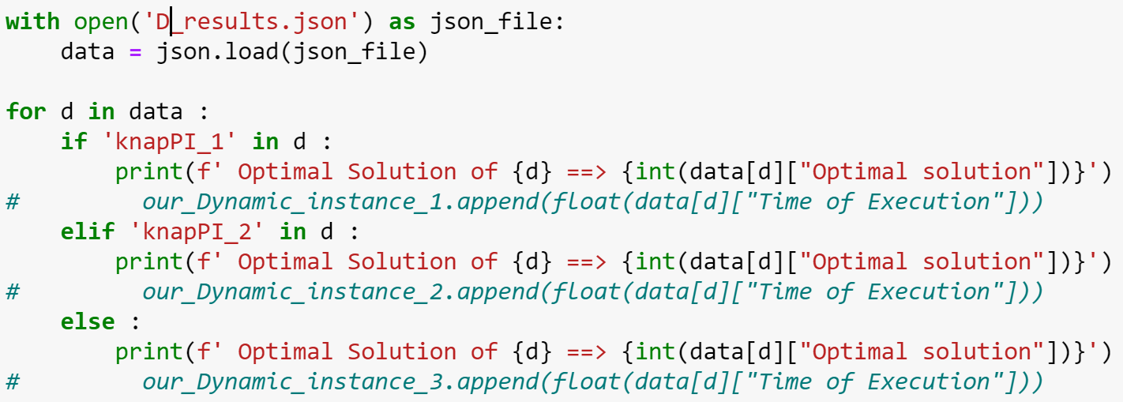
Résultats
Notes:
Nous avons comparé les solution optimal pour chaque type d’instance.
Ils sont les mêmes bien sûr. Il ne reste de comparer le temps d’écecution.

Slide 17
Résultats
Notes:
Swann

Slide 18
Résultats

Slide 19
Résultats
Notes:
Pour les 4 1er instances, les méthodes ont Presque le même temps d’execution, ce qui est trivial,
En fait, on a pas passer 1000 objets.
On remarque aussi que le CBC marche parfaitement dans tout les cas. Ils s’en fou carrement au nombres d’items

Slide 20
Résultats
Notes:
Notre méthode a donné des bon résultats par rapport au Brand & Bounch
Qui a changé carrément de comportement dés qu’on dépasse les 2000 objets.
Ce qui nous a poussé à poser la question, pq il a marché parfaitement pour les intances de données non corrélées et faiblement corrélés
Et non pas pour les instances fortement corrélés

Slide 21

Conclusion
Pour les instances de données non corrélées
🥲
Coin-or branch and Cut
Dynamic programming
Branch & Bound
Our Method

Slide 22
Conclusion
Pour les instances de données non corrélées
🥲
Coin-or branch and Cut
Dynamic programming
Branch & Bound
Our Method
Pour les instances de données faiblement corrélées
Coin-or branch and Cut
Dynamic programming
Branch & Bound
Our Method

Slide 23
Conclusion
Pour les instances de données non corrélées
🥲
Coin-or branch and Cut
Dynamic programming
Branch & Bound
Our Method
Pour les instances de données faiblement corrélées
Coin-or branch and Cut
Dynamic programming
Branch & Bound
Our Method
Pour les instances de données corrélées
Coin-or branch and Cut
Dynamic programming
Our Method
Branch & Bound

Slide 24
Conclusion
Difficile de faire mieux que Google…
L’ajout d’heuristiques aurait peut-être amélioré notre méthode
Une solution hybride entre Coin-or branch and Cut et Dynamic programming mérite une réflexion
Pour les instances de données corrélées
Coin-or branch and Cut
Dynamic programming
Our Method
Branch & Bound

Slide 25

Thank You for your attention
Graphes, combinatoire, complexité – DRIOUCHE Adnane & RUYTER Swann
Notes:
Swann
Slide 2-3
Slide 5
Slide 8-9
Adnane
Slide 4
Slide 6-7
Slide 10-11

